Slide 1
FACTORES DE RIESGO FISICO

Slide 2
DEFINICION
Riesgo: Se denomina riesgo a la probabilidad de que un objeto material, sustancia ó fenómeno pueda, potencialmente, desencadenar perturbaciones en la salud o integridad física del trabajador, así como en materiales y equipos.
Factor de Riesgo: Es todo elemento cuya presencia o modificación, aumenta la probabilidad de producir un daño a quien está expuesto a él.

Slide 3
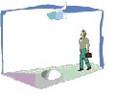
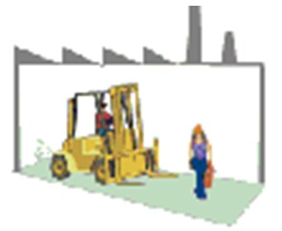
Según las CARACTERÍSTICAS ENERGÉTICAS, el riesgo puede ser:
Riesgo Estático
Cuando la posibilidad del accidente o de enfermedad aumenta o disminuye a partir de la actitud asumida por la persona que se expone a él.
Riesgo Dinámico
Es aquel que se presenta cuando la posibilidad del accidente o enfermedad aumenta o disminuye a partir de la energía cinética presente en el objeto o sustancia, la cual se potencializa mucho más con la actitud que asume la persona que se halla en su área de influencia.

Slide 4
RIESGO COMÚN: Es la posibilidad de sufrir un accidente o enfermedad durante la realización de cualquier actividad cotidiana no laboral.
RIESGO OCUPACIONAL: Es la posibilidad de sufrir un accidente o enfermedad en y durante la realización de una actividad laboral no necesariamente con vínculo contractual.
RIESGO PROFESIONAL: Es la posibilidad de sufrir un accidente o enfermedad en y durante la realización de una actividad laboral con vínculo laboral vigente.
Según las CONDICIONES LEGALES O CONTRACTUALES de quien se expone al riesgo, éstos pueden ser:

Slide 5
FACTORES DE RIESGO FISICO
Son todos aquellos factores ambientales que dependen de las propiedades físicas de los cuerpos tales como:
Ruido
Temperaturas Extremas
Ventilación
Iluminación
Radiación
Vibración
Que actúan sobre el trabajador y que pueden producir efectos nocivos, de acuerdo con la intensidad, exposición y concentración de los mismos.

Slide 6

TEMPERATURA
RUIDO
FUENTES GENERADORAS DE RIESGOS FISICOS
VENTILACION
VIBRACION
ILUMINACION
RADIACIONES

Slide 7

EL RUIDO
Es un sonido indeseable que produce efectos adversos fisiológicos y psicológicos, que interfieren con las actividades humanas de comunicación, trabajo y descanso.

Slide 8

SEÑALIZACION DEL RUIDO

Slide 9


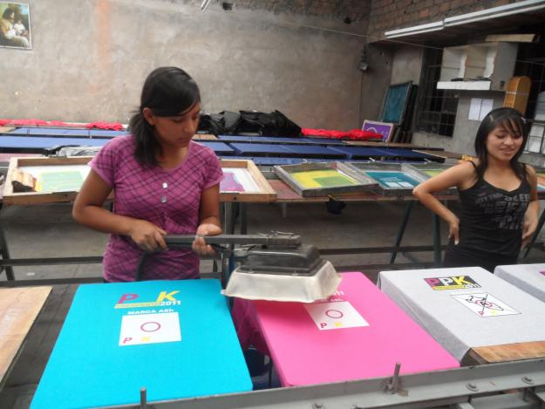
CLASIFICACION DE RUIDO
1.Ruido constante
Es aquel cuyos niveles de presión sonora no presenta oscilaciones y se mantiene relativamente constantes a través del tiempo.
2. Ruido intermitente
Es aquel en el cual se presentan subidas bruscas y repentinas de la intensidad sonora en forma periódica.
3. Ruido de impacto
Es aquel en el que se presentan variaciones rápidas de un nivel de presión sonora en intervalos de tiempo menores.

Slide 10

FUENTES GENERADORAS
Funcionamiento de máquinas, equipos y herramientas de corte:
Montacargas, Tracto camiones, Reach Steacker, Grúas. Motobombas, Motores, Contenedores Refrigerados.
.

Slide 11
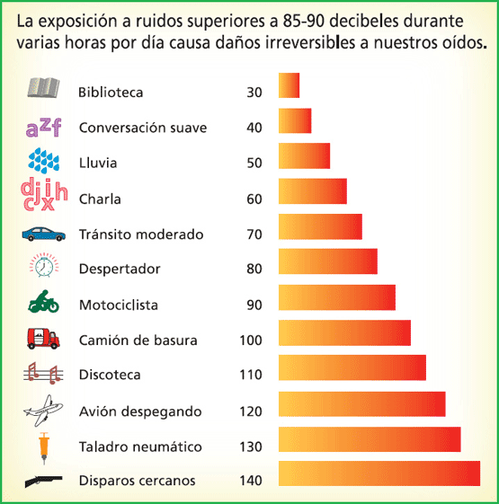
TOLERANCIA AL OIDO
Existe un límite de tolerancia del oído humano.
Entre 100-120 db, el ruido se hace inconfortable.
A las 130 db se sienten crujidos;
de 130 a 140 db, la sensación se hace dolorosa
y a los 160 db el efecto es devastador.

Slide 12
Según resolución 001792 de 1990 (3 mayo) VALORES LIMITES PERMISIBLES PARA EXPOSICION OCUPACIONAL AL RUIDO CONTINUO

Slide 13
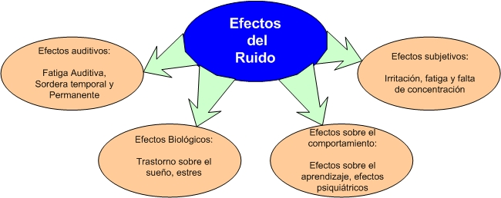

Slide 14
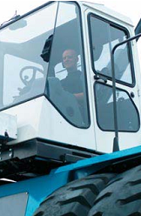
MEDIDAS DE PREVENCIÓN
Y CONTROL
DISMINUCIÓN DE LOS RUIDOS EN LA FUENTE SONORA:
Mantenimiento de maquinaria. Aislamiento de secciones más ruidosas para evitar contaminación a otras secciones.
DISMINUCIÓN DE RUIDOS EN EL MEDIO:
Aislar con encerramiento máquina, recubrir paredes con material absorbente (fieltro, hule, espuma, icopor, corcho).
Distanciar a los trabajadores de la fuente sonora.

Slide 15
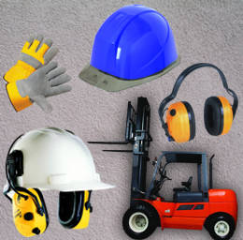
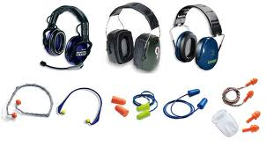
DISMINUCIÓN DEL RUIDO EN EL RECEPTOR:
Se deben usar E.P.P. según la labor desempeñada y la exposición que se tenga al ruido. Los siguientes son los protectores auditivos más comunes:
OREJERAS
TAPONES

Slide 16
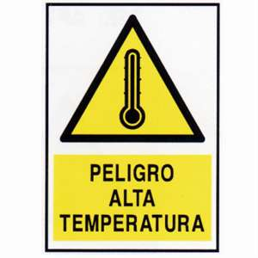
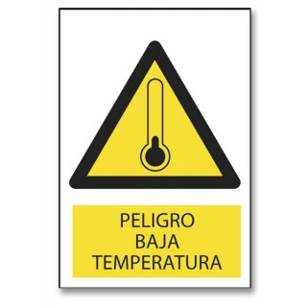
TEMPERATURA
La Temperatura es una propiedad de la materia que está relacionada con la sensación de calor o frío que se siente en contacto con ella

Slide 17
MECANISMOS FISICOS
MECANISMOS FISIOLOGICOS
POR CONDUCCION: dos medios en contacto
POR CONVECCION: entre el cuerpo y un fluido en movimiento
POR RADIACION: diferencia de temperatura del cuerpo y temperatura de objetos.
POR EVAPORACION: sudor emitido por el cuerpo.
ANTE CALOR
ANTE FRIO

Slide 18
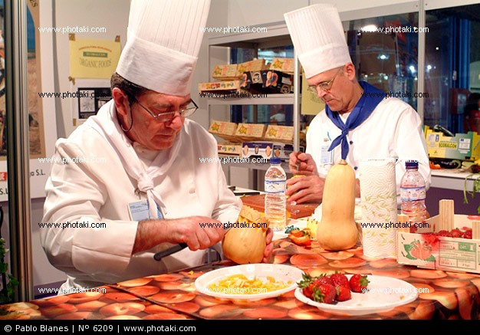
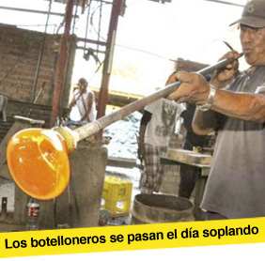
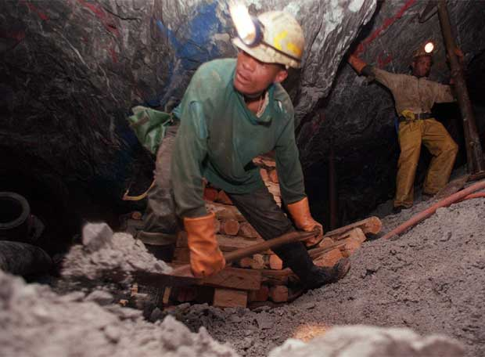
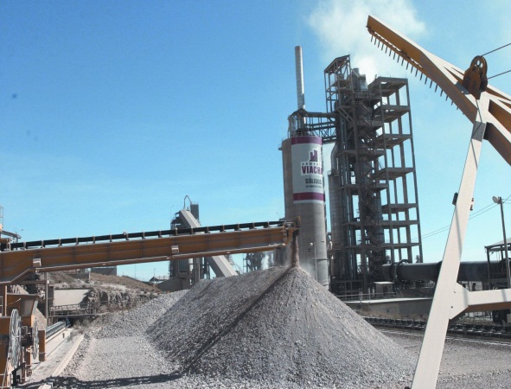
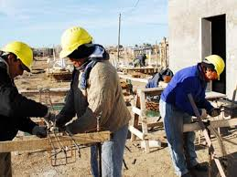
OCUPACIONES AFECTADAS

Slide 19
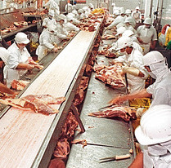
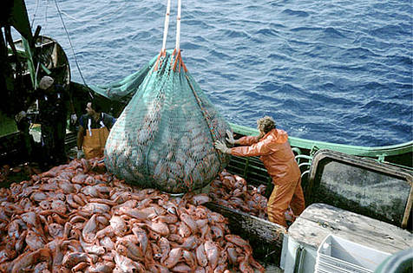
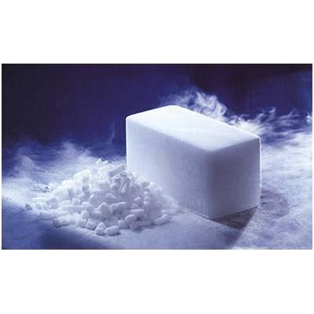
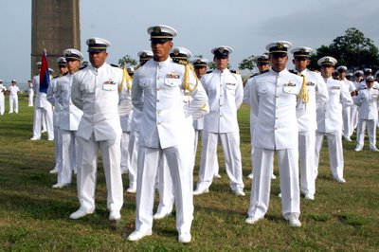
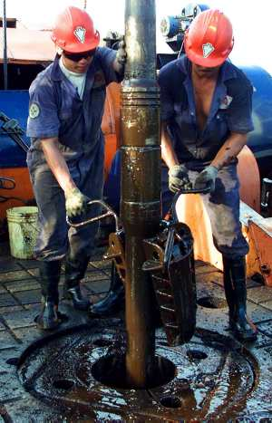
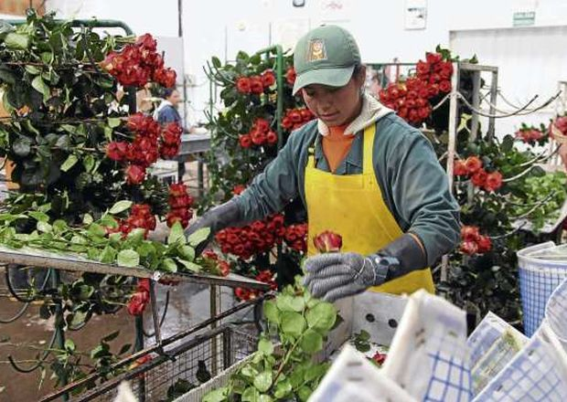
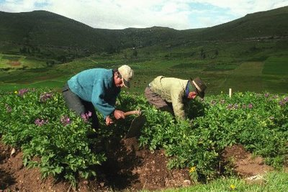

Slide 20
FUENTE GENERADORA
Hay tres fuentes principales de calor:
La temperatura del aire, el viento.
La radiación del sol, las máquinas y los procesos.
El trabajo muscular.
(Al aumentar el trabajo físico los músculos generan calor.)
El cuerpo humano necesita mantener una temperatura interna de aproximadamente 37º C

Slide 21
Efectos de la Temperatura
EFECTOS DEL CALOR
Fatiga, deshidratación, dolor de cabeza. Deficiencia circulatoria órganos internos (riñón, cerebro) | Alucinación Vértigo, vomito, desmayo, hipotensión y taquicardia
Activación de las glándulas sudoríparas Deshidratación | Calambres
Trastornos de piel Erupciones Quemaduras solar | Agotamiento
Golpe de calor (42ºC, ) (Escalofrío, Dolor de cabeza, )

Slide 22
EFECTOS DEL FRIO
Disminución de la circulación sanguínea periférica (reducción de la entrega de calor al exterior)
Arrollamiento o encogimiento; forma de presentar menos superficie (piel) de contacto al medio ambiente | Temblor INVOLUNTARIO Disminución de la destreza manual Reducción de la capacidad del tacto
Desactivación de la transpiración | Comportamiento extraño (extravagante), como consecuencia de hipotermia de la sangre que irriga el cerebro
Congelamiento de las extremidades Cuando la temperatura interior del cuerpo es inferior a los 28 °C aparece el riesgo de muerte por paro cardíaco

Slide 23
MEDIDAS DE PREVENCIÓN
Y CONTROL
Existen varias formas de mantener fresco el lugar de trabajo. Entre éstas tenemos:
TEMAS DE AIRE ACONDICIONADO
ELEMENTOS DE PROTECCIÓN PERSONAL
MÉTODOS DE REFRACCIÓN DEL CALOR, FRÍO
CALEFACCIÓN
ROPA TÉRMICA, CONTROL ENEL TIEMPO DE EXPOSICIÓN, PERIODOS DE ADAPTACIÓN
LOS TECHOS ALTOS SON MEJORES QUE LOS BAJOS. EL AIRE CALIENTE SUBE.

Slide 24
VENTILACION
Es el movimiento de aire en un espacio cerrado producido por su circulación o desplazamiento por sí mismo. La ventilación puede lograrse con cualquier combinación de medios de admisión y escape.

Slide 25
Para asegurar el bienestar de los trabajadores, las condiciones del aire respirable deben ajustarse al tipo de trabajo que se vaya a efectuar: ligero, medianamente pesado y pesado
Los procesos de producción que son por emisión de gases, vapores, polvo o calor modifican el estado y composición del aire, lo cual puede ser nocivo para la salud y bienestar de los trabajadores y repercuten en el rendimiento personal.

Slide 26
EFECTOS EN LA SALUD
Alteraciones respiratorias, dérmicas, oculares y del sistema nervioso central, cuando el aire esta contaminado.
Disminución en el rendimiento personal del trabajador por la presencia de un ambiente incomodo y fatigable.
Posible riesgo de intoxicaciones ocupacionales por sustancias químicas, cuando estas, por defectos en los sistemas de ventilación, sobrepasan los valores límites permisibles.
Disminución en la cantidad y calidad de la producción.
Creación de un ambiente de trabajo incomodo, que no incentiva al trabajador a laborar.

Slide 27
FUENTES GENERADORAS
1. calentadores de aire
2.Unidades para calentamiento y ventilación
3.Unidades con serpentín de vapor

Slide 28

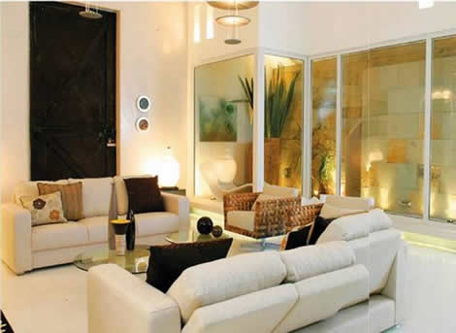
ILUMINACION
La iluminación es uno de los factores ambientales de carácter Micro-climático que tiene como principal finalidad el facilitar la visualización de las cosas dentro de su contexto espacial, de modo que el trabajo se puede realizar en condiciones aceptables de eficacia, comodidad y seguridad.

Slide 29
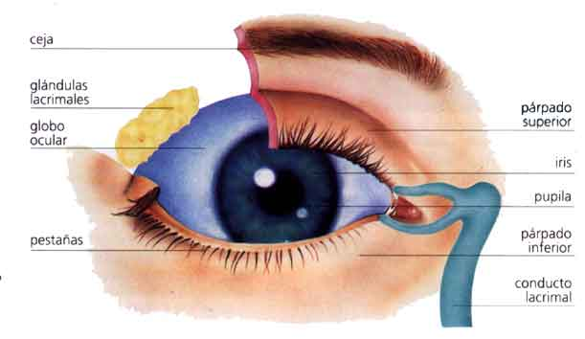
Es considerado un factor de riesgo que condiciona la calidad de vida y determina las condiciones de trabajo en que se desarrollan las actividades laborales.
LA VISIÓN es el proceso por medio del cual se transforma la energía luminosa en impulsos nerviosos capaces de generar sensaciones, la calidad o grado de visión depende de:
La sensibilidad del ojo, la agudeza visual y el campo visual.

Slide 30
FUENTES BÁSICAS DE ILUMINACIÓN
ILUMINACION NATURAL
ILUMINACION ARTIFICIAL
es suministrada por la luz diurna y presenta indudables ventajas
Permite definir perfectamente los colores, ya que en horas de máxima iluminación pueden existir valores de iluminación superiores a 100.000 Lx.
Es la más económica
Es la que produce menos fatiga visual.
es la suministrada por fuentes luminosas artificiales como son las lámparas; que pueden ser distribuidas así:
General: Distribución uniforme de la luz.
Localizado: Puntos o secciones especiales.
Individual: Requiere alto nivel de iluminación en un puesto de trabajo.
Combinado: Dos o más tipos.

Slide 31
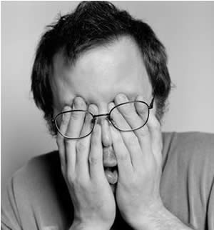
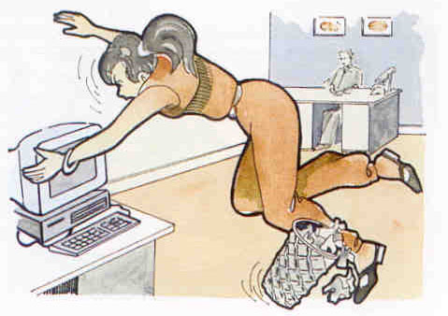
EFECTOS EN LA SALUD
* Accidentes
* Fatiga visual,
* Molestias oculares
* Fatiga Mental
Si un trabajador presenta estas patologías podría creer que va a quedar ciego o podría quedar ciego y esto llevaría a que el forme un trastorno psicológico por tal motivo se debe tener en cuenta las medidas preventivas.
Dentro de los efectos Lesivos podes
Encontrar una Enfermedad Llamada Nistagmus.

Slide 32

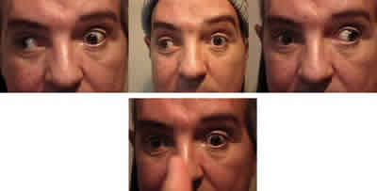
ENFERMEDADES PROFESIONALES
NISTAGMUS – DEFECTO DE LUZ
Afecta a los obreros que trabajan en
minas y túneles. Consiste en una
incoordinación involuntaria del
movimiento de los globos oculares.
Se ha generado esta enfermedad por
trabajo con iluminación deficiente, y
se le adiciona vértigos y cefaleas como manifestaciones del afectado.

Slide 33
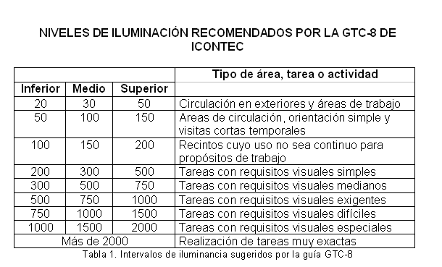
LIMITES MAXIMOS PERMISIBLES DE ILUMINACION

Slide 34
INSTRUMENTOS DE MEDICIÓN
EXISTEN LOS SIGUIENTES INSTRUMENTOS:
el iluminómetro o luxómetro
el reflectometro,
el medidor de brillo
el exposímetro de bolsillo.
Estos instrumentos están construidos para hacer la lectura en luxes. generalmente se hace la medición a 75 cm del piso.
34

Slide 35

RADIACION
Energía en tránsito, ya sean partículas u ondas electromagnéticas.
Existen DOS tipos de radiación:
  Ionizante – Son radiaciones que en contacto con el organismo humano pueden causar daños a las celulas.
  No ionizante – No alteran las celulas del cuerpo.

Slide 36
FUENTE GENERADORA
Conjunto de las frecuencias de radiación electromagnética.
Radiación Ionizante
Radiación NO Ionizante
Cósmicos Gama Rayos X Ultravioleta Luz Visible Infrarrojo Microondas Radio
ß Alta frecuencia Espectro electromagnético Baja frecuencia à

Slide 37
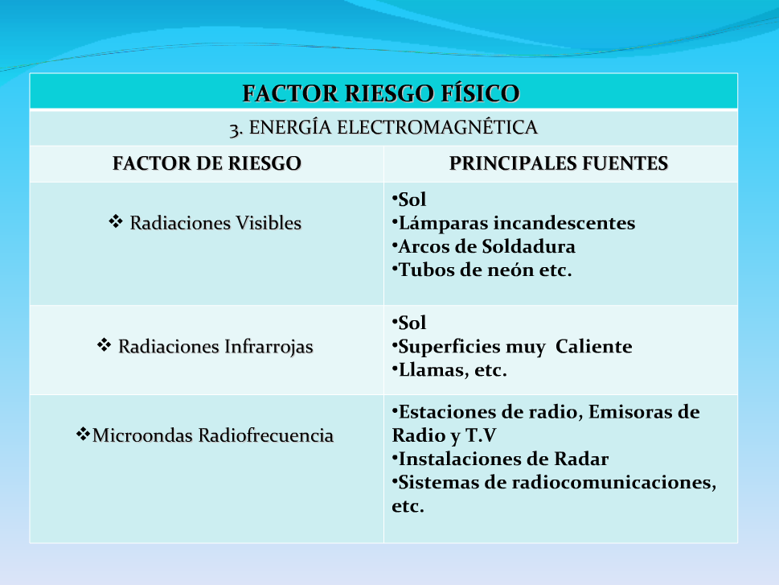

Slide 38
TÉCNICAS DE PROTECCIÓN CONTRA LA RADIACIÓN EXTERNA
La protección contra la radiación se puede logar con el uso de las siguientes técnicas:
        Tiempo
        Blindaje
        Distancia

Slide 39
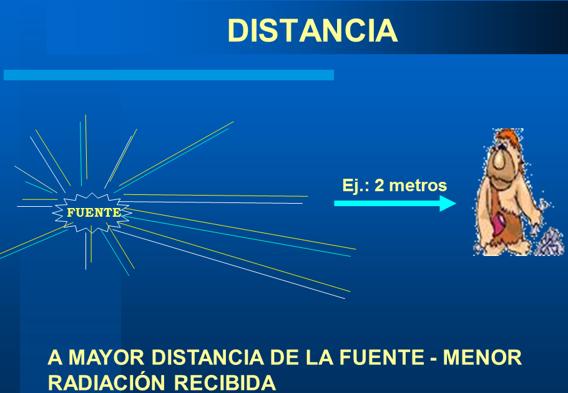

Slide 40
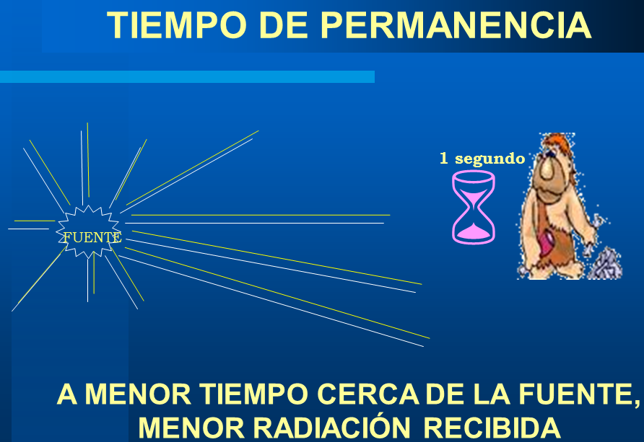

Slide 41
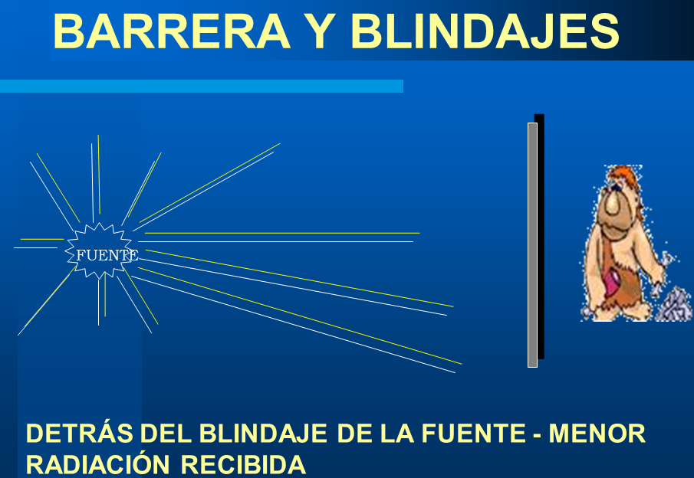

Slide 42
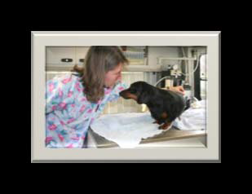
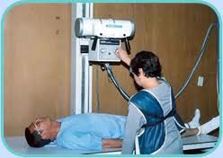
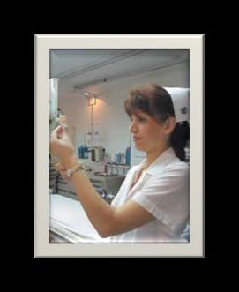
QUIÉNES TIENEN EXPOSICIÓN OCUPACIONAL?
Auxiliares y técnicos de rayos X, radioterapia, medicina nuclear.
Auxiliares de odontología y odontólogos.
Radiólogos.
Auxiliar y personal de Enfermería.
Mineros →uranio
Veterinarios.

Slide 43
UNIDADES DE MEDIDA
REM
RAD
REP
ROENTGEN
CURIE
Unidad Sievert(Sr o Sv) Sievert persona: es la unidad que se emplea cuando se desea expresar la exposición de grupos de personas o poblaciones.

Slide 44
MEDIDAS DE PREVENCIÓN
Y CONTROL
  Es necesario cuidarse de la exposición a los rayos solares.
  Usar ropa adecuada, preferentemente de algodón u otro material que permita una buena transpiración de la piel.
  Usar protección para los rayos solares (cremas protectoras)

Slide 45
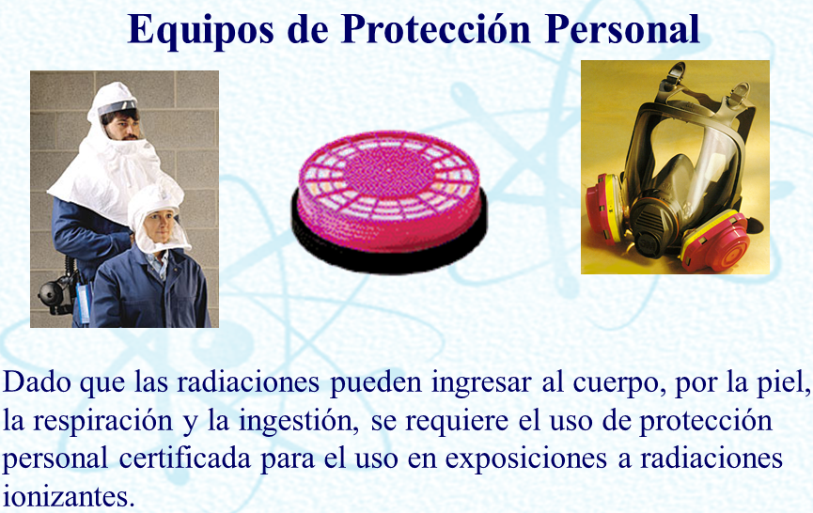

Slide 46

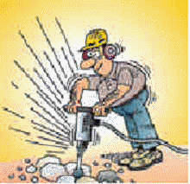
VIBRACIÓN
Se puede definir como cualquier movimiento que hace el cuerpo alrededor de un punto fijo.
El movimiento de un cuerpo en vibración tiene dos características la frecuencia y la intensidad.
Frecuencia: indicación de velocidad.
Intensidad: amplitud de movimiento

Slide 47
CLASES DE VIBRACIONES
DE MUY BAJA
FRECUENCIA
2H_{Z}
El movimiento de balanceo de trenes, barcos, aviones
Originadas por carretillas, elevadoras, vehículos accionados por motor
DE BAJA
FRECUENCIA
2 - 20 H_{Z}
DE ALTA
FRECUENCIA
20 - 1000 H_{Z}
Máquinas neumáticas y rotativas, tales como martillos, moto-sierras picadores

Slide 48
ESCALAS PARA LA VALORACION DE RIESGOS QUE GENEREN ENFERMEDADES PROFESIONALES
VIBRACIONES
ALTO Percibir sensiblemente vibraciones en el puesto de trabajo.
MEDIO Percibir moderadamente vibraciones en el puesto de trabajo.
BAJO Existencia de vibraciones que no son percibidas.

Slide 49

FUENTE GENERADORA
  Se origina en la oscilación de equipos destinados a transporte, perforación.
  Los movimientos rotatorios o alternativos, motores de combustión interna, superficies de rodadura de vehículos.
  Vibración de estructuras.
  Herramientas manuales eléctricas, neumáticas, hidráulicas y en general las asistidas mecánicamente y las que ocasionen golpes.

Slide 50
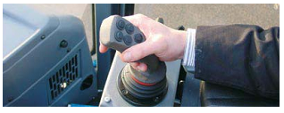
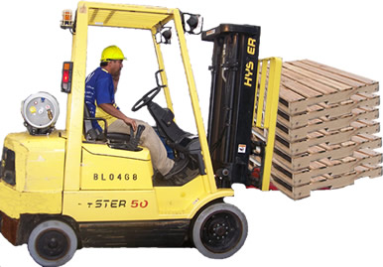
CLASES DE VIBRACIONES
Las Vibraciones se dividen en dos grandes grupos:
vibraciones mano brazo
vibraciones globales de todo el cuerpo

Slide 51
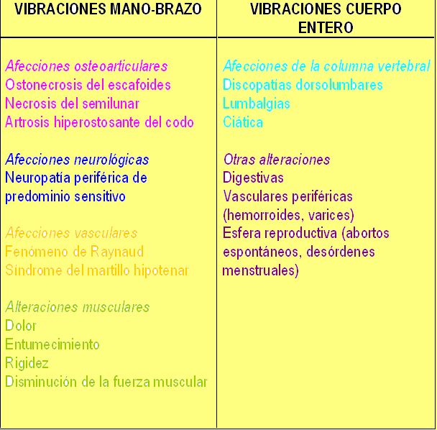
EFECTOS FISICOS

Slide 52
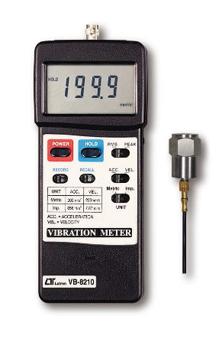
VALORACIÓN DE LAS VIBRACIONES
Su valoración se hace por instrumentos de medida, conocidos como vibrómetros que contienen en su interior unos filtros de medición para mano-brazo o por cuerpo entero.

Slide 53
MEDIDAS DE PREVENCIÓN
Y CONTROL
Evitar la generación de vibraciones ocasionadas por desgaste de superficies, rodamientos desgastados o averiados, giro de ejes, desbalanceo dinámico de piezas de giro, entre otras.
Diseño ergonómico de las herramientas.
Adquirir herramientas y equipos de vibración reducida.
Mandos o controles a distancia o de control remoto.
Sistema de suspensión de vehículos, en buen estado.

Slide 54
LEGISLACION
Ley 9 de 1979
De los agentes físicos
Artículo 105 iluminación
Articulo 106 vibraciones
Artículos 107 y 108 temperatura
Artículo109 ventilación
Decreto 2222 de 1993
Articulo 246 iluminación
Articulo 249 ruidos
Artículo 258Temperatura y humedad
Resolución 2400 de 1979
Artículo 63-69 De la temperatura, humedad y calefacción
Articulo 70-78 ventilación
Articulo 79-87 iluminación
Articulo 88-96 ruidos y vibraciones
Articulo 97-120 radiaciones

